Slide 1
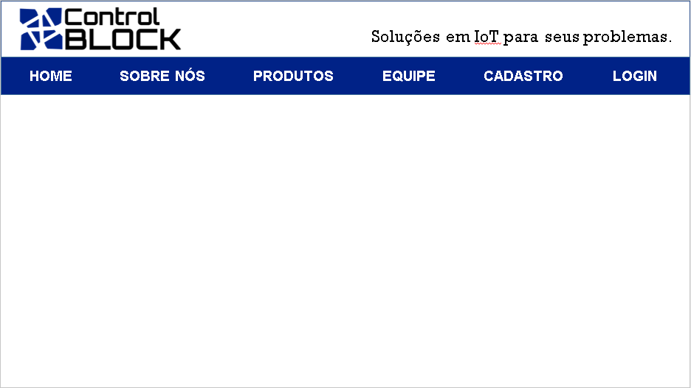
TEXTO DA HOME
IMAGEM

Slide 2
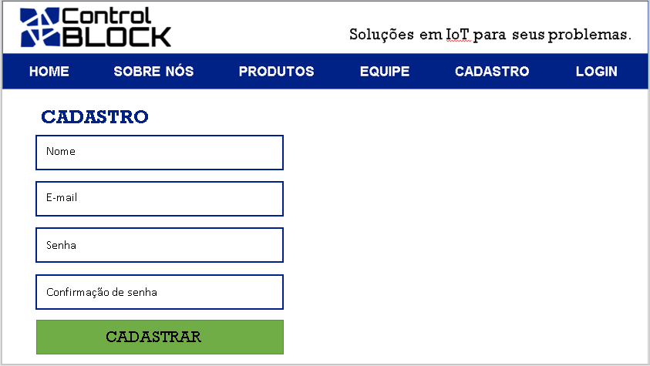
IMAGEM

Slide 3
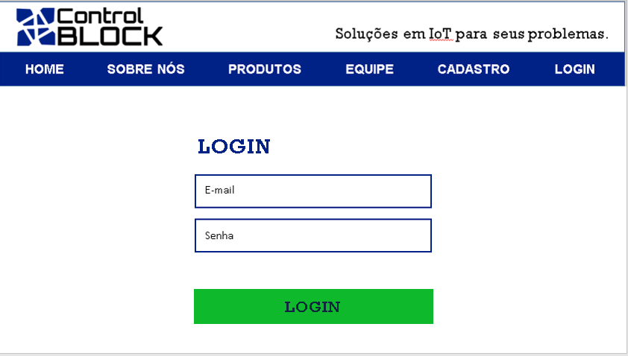

Slide 4
